Slide 1

Wirklich….wahr? Annäherungen an das Oberstufenthema „Wirklichkeit“ über die Wahrheitsfrage
Notes:
Dieses spektakuläre Bild kann in mancherlei Hinsicht einige Eingangstüren zur Thematik öffnen. Man nähert sich diesen Eingangstüren durch einige Fragen, die auch im Unterricht ein Diskursfeld eröffnen könnten, das sich um die Wahrheitsfrage aufbaut.
Was sehen Sie? Und: wie denken Sie ist das, was Sie sehen zustande gekommen? (Man könnte zunächst an eine Photomontage denken. In Zeiten von Photoshop keine abwegige Annahme. „In Wirklichkeit“ ist dies aber die Photographie einer Lichtinstallation auf das Matterhorn, den wohl markantesten Berg der Alpen.) Damit ist die Tür für die Frage aufgemacht: Kann man die wirklichen Verhältnisse und Konstellationen von etwas (Photographisch) abbilden?
Was bedeutet das Herz? (Wenn Sie jetzt nicht schon zeithistorisch informiert sind, dann könnten Sie nun annehmen: Hier geht es in Zeiten der spektakulären Heiratsanträge um einen aufwändigen Liebesbeweis einen heiratswilligen Schweizers. „In Wirklichkeit“ handelt es sich um die Lichtinstallation vom März 2020, das die Dankbarkeit gegenüber Krankenpflegepersonal „in Zeiten von Corona“ sichtbar machen soll. Damit ist die Tür für die Frage aufgemacht: Ist ein Symbol, ein Satz, ein Text unter Absehung des jeweiligen Kontextes „wahr“. Wenn nein, warum ist das so? Wenn aber ja, wer oder was genau macht das Symbol, den Satz, den Text wahr?
Schließlich kann gefragt werden: Hätte man die Dankbarkeit gegenüber den Krankenschwestern und Krankenpflegern nicht auch anders ausdrücken können. Damit ist die Tür zur Frage aufgemacht: Ist dies also ein wahrer und wirklicher Dank oder „nur ein Symbol“, monströs groß zwar aber letztlich unverbindlich angesichts der Leistungen und Überlasten, die im Einsatz des Krankenpflegepersonals zutage traten?

Slide 2
1. Was ist Wirklichkeit?
1b: Was ist die Wirklichkeit?
Notes:
Die Frage aus dem augenblicklich noch gültigen Bildungsplan kann in ganz verschiedenen Horizonten beantwortet werden. Es gibt verschiedenen Zugangswege, die verschiedensten Horizonte, von denen aus diese Frage beantwortet werden kann.
Wenn man so will: am abstraktesten wirkt eine (religionsphilosophisch verwertete) sprachphilosophische Akzentuierung (Ingolf U. Dalferth: Die Wirklichkeit des Möglichen) Wirklichkeit ist ein modallogischer Ausdruck. Er ist streng zu unterscheiden von den Kategorien der Möglichkeit und der Unmöglichkeit. Was wirklich ist kann auch möglich (gewesen) sein. Was möglich ist kann (irgendwann einmal) wirklich werden oder wirklich sein.
Was aber unmöglich ist kann nicht (niemals) wirklich werden oder sein.
Wir haben (als Theolog*innen) vielleicht schon ein leichtes Unbehagen an diesen strikten, modallogischen Disktinktionen.
Vielleicht protestieren wir innerlich oder laut gegen die Unterscheidung: Unmögliches kann niemals Wirklich werden. Wir tun dies evtl., weil wir bereits einen anderen Wirklichkeitsbegriff vor Augen haben. Dieser ist vielleicht „lebensgesättigter“ (mit einem Begriff E. Husserls) lebensweltlicher“ Was ist Wirklichkeit für einen Menschen in Europa des Jahres 2020? Was ist Wirklichkeit für einen Amazonasindianer im Jahre 2020?
1b schließlich führt noch einmal eine neue „Farbe“ ein. Es geht stärker um Wahrheit und Lüge. „Die Virologen sagen: Wir haben eine Pandemie. Aber: was ist die Wirklichkeit?“.

Slide 3
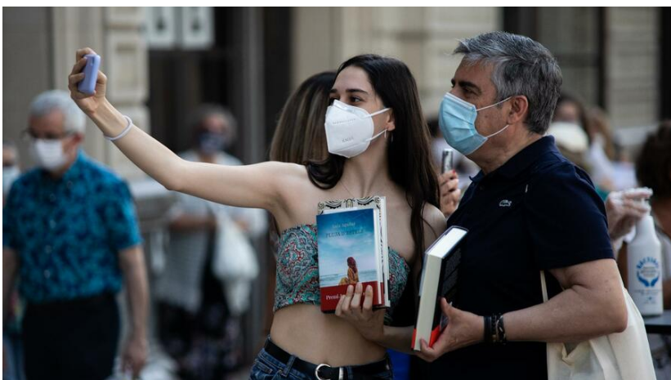
„Die neue Corona- Wirklichkeit“ (Schlagzeile im Handelsblatt vom 5.8. 2020)
Quelle:
https://www.handelsblatt.com/meinung/kolumnen/expertenrat/diehm/expertenrat-prof-dr-curt-diehm-die-neue-corona-wirklichkeit-warum-die-zweite-welle-ausbleiben-wird/26065618.html?ticket=ST-7193658-bkEf7WEMaYCXZ1rBCaF7-ap2
Notes:
„Die neue Corona- Wirklichkeit“ ist die Überschrift zu einem Kommentar des Internisten Prof. Dr. Curt Diehm. Unter dieser Überschrift sehen Sie das Bild mit dem Paar, das sich ein Maskenselfie verschafft, und zwar mit Büchern im Arm. Damit wird die ikonische Grundsituation (MASKEN) der pandemischen Situation ab Frühjahr 2020 kombiniert mit dem Selfie als Ausdruck eines Umgangs mit Wirklichkeit, der stark auf das Bild fixiert ist. Wirklich ist, was „ich“ fotografiert habe. „Ich war wirklich dabei, als der Maskenzwang Realität war.“ Soweit die „Oberflächensprache“ des Bildes.
Die ganze Seite des Handelsblattbeitrages geht allerdings in eine medizinisch und epidemiologisch andere Richtung: Prof. Diehm wendet sich gegen den Ausdruck einer zweiten Welle. Er sagt in seinem Beitrag eine Weiterexistenz der Coronagefahr auf niedrigem oder mittlerem Niveau voraus.
Didaktische Perspektiven und Anregungen:
Schrittweise Erarbeitung der Hintergründe und Resonanzräume des Ausdruckes „Corona-Wirklichkeit“-. Was „sagt“ das Bild? Dabei die alte (platonische) Frage nach dem „Was ist…“ neu anwenden: „Was ist die alte, was ist die neue Corona-Wirklichkeit“? Gibt es eine Wirklichkeit „vor“ und „nach“ Corona? Wenn man da eine Gegenüberstellung aufstellen wollte – wie sähe diese Gegenüberstellung aus?
Gegenüberstellung der unter 1. skizzierten Wahrnehmungen und Vermutungen mit den Aussagen des Mediziners (nämlich als Aussage über die verringerte, aber konstante Macht der Pandemie). Perspektive für die unterrichtlichen Schlussfolgerungen: Allein der Ausdruck „neue Wirklichkeit“ ruft unterschiedliche Assoziationen und Interpretationen auf. Weitergehende Fragestellungen: Gibt es eine „alte“ und eine „neue Wirklichkeit“ und was hat das mit Wahrheit zu tun?
Mit den Sus abschließend darüber sprechen, was nun die „neue Wirklichkeit“ „in Coronazeiten“ tatsächlich ausgemacht hat. Festhalten der Gesprächsergebnisse.

Slide 4
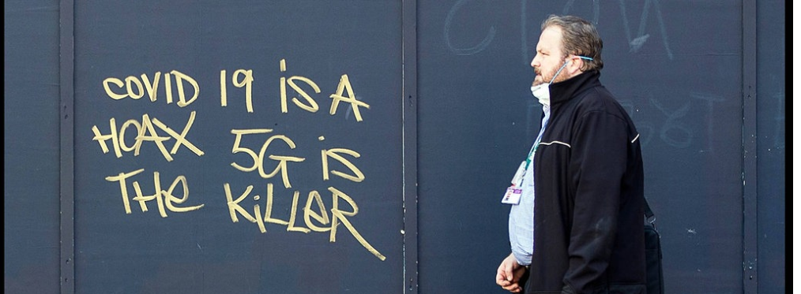
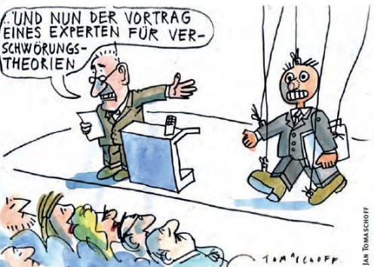
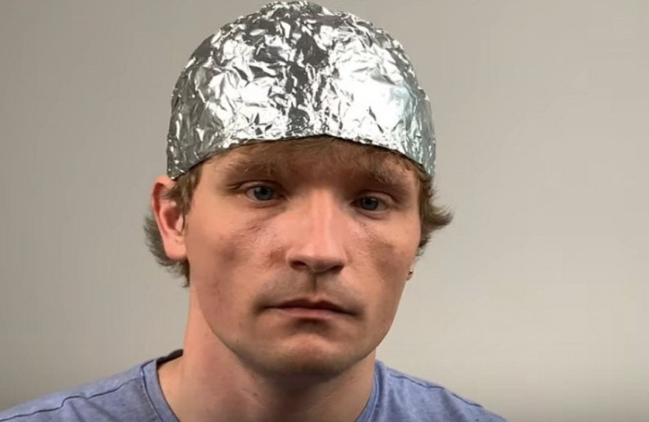
„Corona-Wirklichkeit“ und der Streit um Wahrheit und Lüge
Notes:
Geht man die „Corona-Spur“ mit den SuS weiter, kommt man rasch in ein Gelände, in dem die Wahrheitsfrage und die Wirklichkeitsfrage neue und vielleicht eigentümliche Allianzen eingehen.
Das Bild mit dem Graffiti aus London bringt erneut Aspekte der „neuen Corona-Wirklichkeit“ auf den Punkt. „5G is the killer“ ist ein Haupt-Satz aus einer Verschwörungstheorie. Die dahinter stehende „Theorie“ lautet lautet: Die eigentliche Gefahr ist nicht Covid-19 sondern die riesige Strahlung des 5G Netzes, der man zum Beispiel durch das Tragen von Aluminium Hüten mindern oder ganz ausschalten kann.
Damit wird für die Schülerinnen und Schüler der Zusammenhang des „Wahrheit-Lüge komplexes“ mit einer ungewöhnlichen Perspektive auf das Phänomen „Weltbild“ deutlich. Versteht man „Weltbild“ nicht allein im Sinne einer physikalisch-kosmologischen „Gesamtschau“, sondern allgemeiner, als „anschauliches Resultat des auffassenden Verhaltens“, als Gesamtordnung der Wirklichkeitswahrnehmung und -deutung (nach Wilhelm Dilthey), dann rücken auch Corona-Verschwörungstheorien zu Weltbildelementen auf.
Didaktische Perspektiven und Anregungen:
Legen Sie Ihren SuS die die Bildkombination vor. Arbeitsaufgabe: (1) Skizzieren Sie die Antwort auf die Frage: „Was ist die Wirklichkeit?“, die der Mann mit dem Aluhut geben würde. Recherchieren Sie dabei ggf. über die Funktion von Aluhüten und ziehen Sie die Bildaussage der Karikatur mit ein. (2) Erörtern Sie, welches welche Probleme entstehen, wenn man mit diesem Mann in ein Gespräch eintritt.
Bildquellen:
Covid-hoax: Bildrechte: imago images / i Images /Martin Wheatly
Aluminium-Hut: (Bild: Mikhail Lemeshko/ISTA)
(3) Karikatur: Jan Tomaschoff (Eulenspiegel), auf: https://www.pinterest.de/pin/643240759251647081/

Slide 5
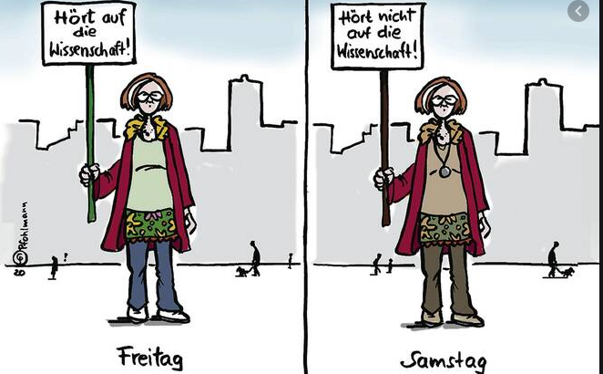
2. Die Wahrnehmung der Wirklichkeit
in den Naturwissenschaften: Interessen, Voraussetzungen, Gegenstand, Methoden, Grenzen, wissenschaftstheoretische Modelle.
Notes:
Die Überschrift aus dem Bildungsplan klingt an sich trocken und/oder komplex - aber nicht mehr. In Zeiten von Corona bekommen diese Formulierungen aus dem Jahre 2001 (fast 20 Jahre alt!) aber ganz neue „Schärfen“. Worin sie liegen könnten, zeigt sich an einer Karikatur, die (in Abwandlung) ein Zitat von Greta Thunberg aufnimmt: Hört auf die Wissenschaft/Hört nicht auf die Wissenschaft.
Mit dem Bild wird eine wesentliche Konfliktlage angesprochen; sie verdichtet sich in folgenden Fragen:
Wieviel Reichweite erlauben wir wissenschaftlichen Erkenntnissen hinsichtlich der Gestaltung unseres persönlichen Lebens?
Welche wissenschaftlichen Erkenntnisse sind richtig, welche sind falsch?
Wie gehen wir mit der fluiden Situation um, dass in kurzer Zeit wissenschaftliche Erkenntnisse überholt sind und durch neue ersetzt werden?
Diese und ähnliche Fragen markieren sehr deutlich die Bestimmtheit dessen, was wir „Lebenswelt“ durch „Naturwissenschaft und Technik“.
Diese Verschärfungen haben direkt oder indirekt auch „katalytische Wirkungen“ für die Gestaltung und die Inhalte von Religionsunterricht:
Die wissenschaftlich-technischen Bewältigungsstrategien gegen Covid 19 machen ganz konkret eine Deutung der pandemischen Krankheit als „Gottesstrafe“ obsolet. Wogegen man medizinisch rational vorgehen kann ist dann (auf den ersten Blick!) theologisch nicht „valide“. Es geht dann auch um die Entwicklung eines theologischen Differenzierungsvermögens.
In größeren Zusammenhängen: Die naturwissenschaftlich-technische Sicht auf „die Wirklichkeit“ mit ihrem Empirie- und Messbarkeitspathos tritt in Bereiche ein , die „vorher“ der Religion vorbehalten waren: ethische Detailentscheidungen, Formierung von grundsätzlichen Lebenseinstellungen etc. [Vgl. dazu Bultmanns Dictum: Wer das elektrische Licht einschaltet, kann nicht an (ntl.) Wunder glauben; Hans Blumenbergs Analyse: Die Naturwissenschschaft ersetzt den Mythos bei der Bewältigung der Aufgabe, die unsichere und kontingente Wirklichkeit zu „ordnen“.]
Bildquelle: RNZ Karikatur / auf https://www.rnz.de/politik/karikatur_galerie,-Die-Karikatur-_mediagalid,8.html]

Slide 6
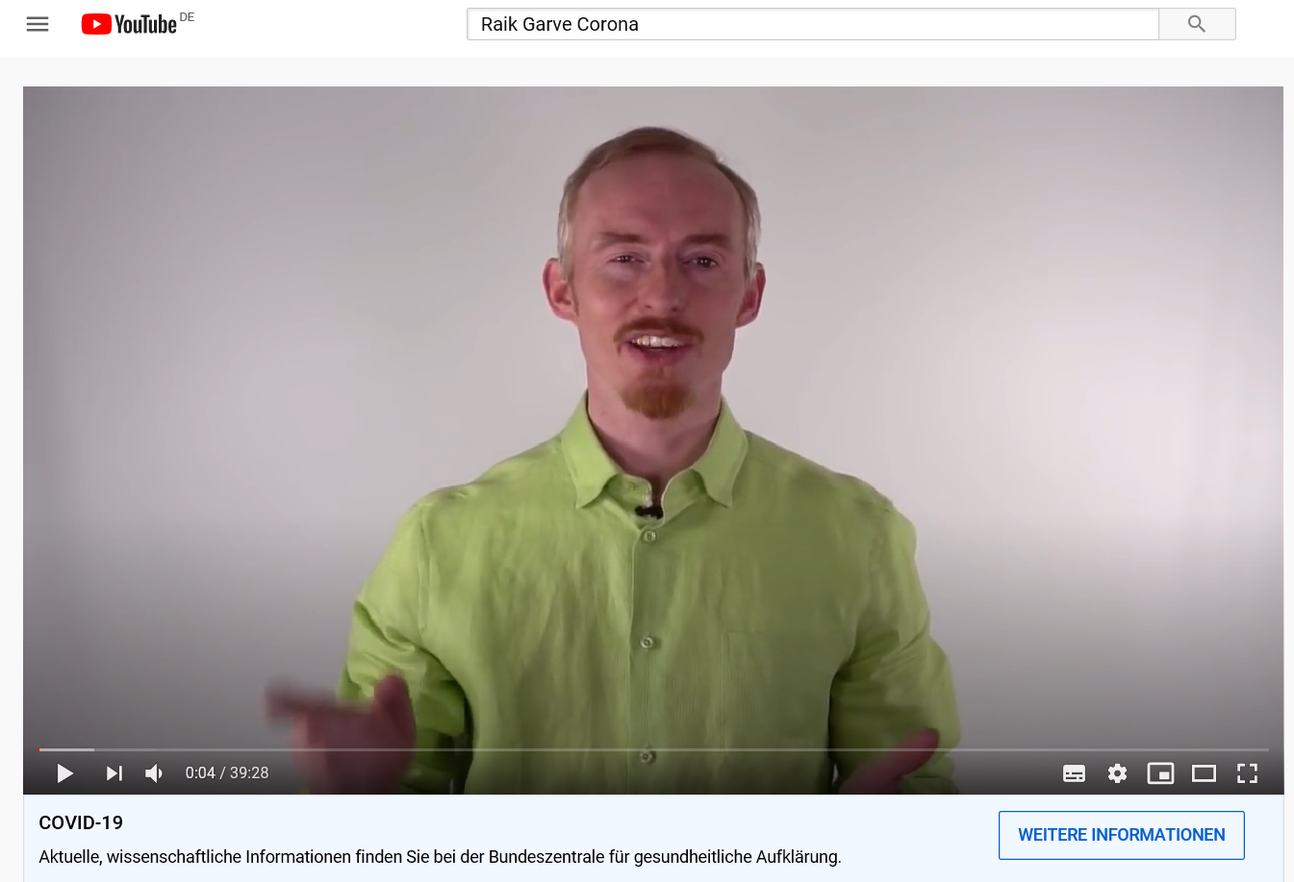
Die „Entlarvung der Corona-Hysterie“ durch den „Privatforscher und Gesundheitscoach“ Raik Garve und die Bundeszentrale für gesundheitliche Aufklärung. Ein Screenshot (Link: https://www.youtube.com/watch?v=HFrysFphilQ )
Notes:
Die exklusiv stimmige „Wahrnehmung der Wirklichkeit in den Naturwissenschaften“ wird nun gerade in der Coronakrise heftig angezweifelt und zwar in vielerlei Hinsicht. Die „klassische Opposition“ ist das Gegenüber von Naturwissenschaftlicher Darstellungslogik im Kontext des „wissenschaftlichen Mainstreams“ und einer verschwörungstheoretischen „Supertheorie“, die, quasi allerklärend als Aufklärung gegen die System-Agenten dieses (natur)wissenshaftlichen Mainstreams ankämpft. Der Hinweis auf die Informationen durch das Bundesamt für gesundheitliche Aufklärung ist wohl der Tatsache geschuldet, dass mit Raik Garve ein klassischer Verschwörungstheoretiker auf den Plan tritt, dem youtube dann den Link der Bundeszentrale für gesundheitliche Aufklärung entgegenstellt. Dieses Verfahren wird (prophylaktisch?) bei allen Youtoube-Treffern zum Corona-Themen angewendet.
Interessant: Beide Perspektiven auf die Corona-Pandemie firmieren unter dem Begriff der Aufklärung. Durchaus auch ein Hinweis darauf, dass die Frage nach der Wahrheit strittig ist und der Kriterien bedarf. Was ist also wirklich wahr?
Ein weiteres Beispiel für die impfkritische Schelte gegen Louis Pasteur und Robert Koch: http://www.initiative.cc/Artikel/2014_09_03_Geschichte_des_Impfens.htm
Didaktische Perspektiven und Anregungen:
Zeigen Sie den Schülerinnen und Schülern zunächst den Screenshot und lassen Sie Vermutungen anstellen über den Zusammenhang zwischen der Bemerkung zur Bundeszentrale und dem Bild eines Redners (Raik Garve).
Lesen Sie mit den Schülerinnen und Schülern die transkribierten Ausschnitte aus dem Video von Raik Garve. Erörtern Sie erste Elemente einer Verschwörungstheorie. (M1)

Slide 7
Schlussfolgerungen – verschwörungstheoretisch
Ankündigung und Voraussetzung: Wir befinden uns in einem Informationskrieg. Ich enthülle eine Teil der Wahrheit…gegen die Lügen- matrix!
Louis Pasteur, der „Erfinder der Virenidee“ hat gemäß der Entdeckung des Historikers Geison die Plausibilität der Konzeption „Viren“ am Ende selbst bezweifelt. Er drang mit seiner späten Einsicht aber nicht durch. Denn:
Der fortlaufende Erfolg der medizinischen Konzeption „Viren“ basierte (sogar von Anfang an) auf massiven wirtschaftlichen Interessen.
Auch spätere Großexperimente zur viralen Übertragbarkeit von Krankheiten konnten die Theorie der Vireninfektion aber nicht beweisen.
Schlussfolgerung: Es ist längst widerlegt, dass Krankheiten „durch Erreger von einem Menschen zum anderen springen.“ Die heutige Virologie wurde also komplett auf einem „Lügen-Fundament“ errichtet.
Notes:
Eine fundierte Arte-Produktion zu Louis Pasteur findet sich hier: https://www.youtube.com/watch?v=sc8NIGKSc1M.
Dies ist in Kurzfassung die verschwörungstheoretische Argumentationslogik. Was würden Sie gegen diese Argumentationskette vorbringen können?

Slide 8
Schlussfolgerungen – verschwörungstheoretisch. Was würden Sie dagegen vorbringen?
Notes:
Man muss angesichts der schon bekannten Karikatur präzisieren: Gibt es eine Möglichkeit, seine Argumentation so zu gestalten, dass man eben nicht sofort als „ferngesteuerte“ Marionette gilt?
Die Grundproblematik tut sich auf:
Verschwörungstheoretiker leben in einer „Meinungsblase“. Genau dies aber werfen sie auch ihren Gegner*innen vor.
(Eine scharfzüngige Parodie bei „extra Drei“ macht die drastische Konfliktlage in den Debatten deutlich:
https://www.youtube.com/watch?v=TyXPd5yTI3s; auch hier wird nicht mit Häme und Beleidigungen [„Pappnasen“] gespart. ]

Slide 9
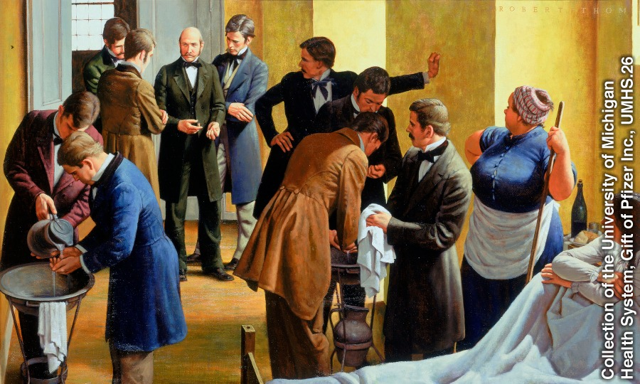
Schlussfolgerungen – naturwissenschaftlich Eine berühmte Kombination von Induktion und Falsifikation in der Medizingeschichte I
Notes:
Zum Bild v. Robert Thom, Semmelweis, Defender of Motherhood. S. https://quod.lib.umich.edu/m/musart/x-umhs.26/thom-semmelweis___jpg)
Als Beispiel für naturwissenschaftliches Schlussfolgern sei hier ein u.U- wohlbekanntes Beispiel in neuem Kontext vorgestellt.
Das Bild von Robert A. Thom (1915-1979) zeigt eine Schlüsselszene aus der Medizin des 19. Jahrhunderts. Sie ist als Urszene der Hygiene erneut aktuell (AHA-Regel in den Corona-Pandemie). Darüber hinaus wurde sie in einem religionspädagogischen Standardwerk als Beispiel für die Anwendung bzw. Realisation naturwissenschaftlicher Methoden angewendet (Vgl. dazu Oberstufe Religion Heft „Wirklichkeit“, S. 40-41). (M2)
Didaktische Perspektiven und Anregungen:
Das Bild interpretieren lassen. Mögliche Leitfragen: „Was ist dargestellt?“ „Inwiefern hat die Szene Bedeutung für unsere Gegenwart?“ „Welches wissenschaftliche Vorgehen könnte zu dem hier dargestellten medizinischen Verfahren geführt haben?“.
Lektüre des Textes über Semmelweis im Heft Oberstufe Religion. Band „Wirklichkeit“, S. 40-41 (M2)
Erstellen einer Mindmap o.ä zum Erkenntnisweg von Semmelweis (evtl. in Gruppenarbeiten).

Slide 10
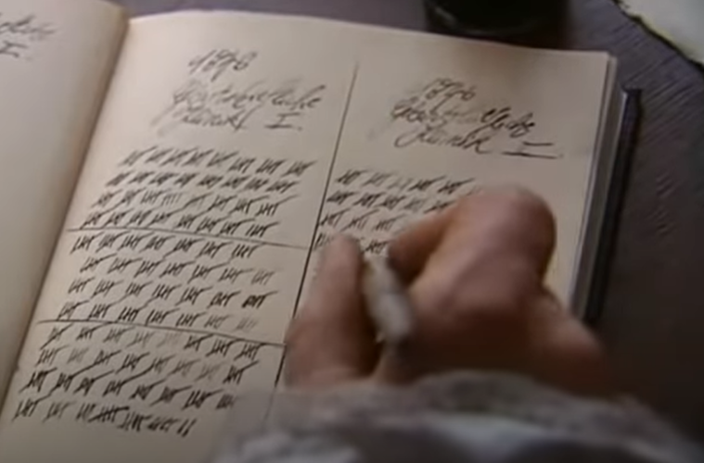
Schlussfolgerungen – naturwissenschaftlich Eine berühmte Kombination von Induktion und Falsifikation in der Medizingeschichte II.
Semmelweis analysiert die Statistik von Totenscheinen der beiden Wöchnerinnnenstationen
Notes:
Ein Element des Semmelweisschen Vorgehens, wenn auch nicht das entscheidende war Statistik. Er analysiert Totenscheine der verstorbenen Wöchnerinnen auf den beiden Stationen („Hebammen-Station“, „Ärzte-Station“). Und er kommt zu dem Ergebnis: Die Wöchnerinnen, die von Ärzten behandelt wurden, starben signifikant häufiger als jene, die von Hebammen behandelt wurden.
Diese Erkenntnis ist zwar die Brücke zur letztendlich relevanten Erkenntnis (Infektion durch Leichengift als Todesursache), aber der entscheidende Weg kam durch detailliertere Schlussfolgerungen, die Semmelweis schließlich die entscheidende Einsicht brachte. Ausgangspunkt war dabei der Tod eines Kollegen, der während einer Sezierungarbeit von einem Studenten minimal mit einem Skalpell verletzt. Trotz dieser äußerlichen Bagatelle verstarb der Arzt qualvoll mit den gleichen Symptomen wie die Wöchnerinnen.
Medien zu Semmelweis:
1) Vgl. zu Semmelweiß auch die interessante Dokumentation:
Sternstunden der Medizin [https://www.youtube.com/watch?v=e-qTavfc2iY] dort Semmelweis ab 9:33).
2) Ein etwas martialisch-melodramatischer Film ist die Produktion „Semmelweis – Retter der Mütter“ (D.1950). Eine Szene mit dem dramatischen Appell von Semmelweiß zum Händewaschen findet sich auf Youtube hier: https://www.youtube.com/watch?v=KzlSREk6trA
3) Eine schriftliche Zusammenfassung bietet M3

Slide 11
Versuche, Fakten und Schlussfolgerungen in naturwissenschaftlicher Perspektive Semmelweis zieht seine Schlussfolgerungen.
Es sterben mehr Wöchnerinnen in der Behandlung von Ärzten als Wöchnerinnen in der Behandlung von Hebammen.
Es werden verschiedene Versuche zur Behebung der Sterblichkeit durchgeführt (z.B. Rücknahme von evtl. belastenden psychischen Faktoren; Änderung der Lage im Krankenbett etc.) - ohne Erfolg.
Schlussfolgerung: Die jeweils angenommenen Faktoren können nicht Grund für die erhöhte Sterblichkeit sein.
Ein Arztkollege stirbt, nachdem ihn ein Student beim Sezieren einer Leiche minimal verletzt hatte. Der Arzt hat die gleichen Symptome wie die verstorbenen Wöchnerinnen.
Schlussfolgerung: Die Wöchnerinnen versterben an „Leichengift“, das die Ärzte nach ihren Sezierungen in der Pathologie an ihren Händen mit auf die Wöchnerinnenstation bringen.

Slide 12
Schlussfolgerungen. Zwei Verfahren
Verschwörungstheoretisches Verfahren (Raik Garve) | Naturwissenschaftliches Verfahren
Dualistisches Vorverständnis: Es gibt eine dunkle Lügenmatrix, die es als Kämpfer für die Wahrheit zu bekämpfen gilt. | Experimentell „präpariertes“ Vorverständnis: Es gibt ein Problem, das es durch experimentalgestützte Verfahren zu lösen gilt
Sprünge in den Argumentationsketten (metabsis eis allos genos) Hermeneutik des Verdachts – unzulänglich belegte Ausflüge in historische Details – naturwissenschaftlich (anmutende) Schlussfolgerungen) | Konsequent (falsifikatorisches) „Abarbeiten“ der experimentell herbeigeführten Faktenlage(n) (Versuchsanordnung A → „Misserfolg“; Versuchsanordnung B → „Misserfolg“; Interpretation einer zufällig neu entstehenden Faktenlage → „Erfolgreiche“ Hypothesenbildung „in Richtung Theorie“.
Notes:
So könnte eine zusammenfassende Gegenüberstellung für den Unterschied zwischen Verschwörungstheoretischem Verfahren und naturwissenschaftlicher Zugriffsweise sein.
Didaktische Perspektiven und Anregungen:
Schülerinnen und Schüler eine ähnliche Gegenüberstellung erstellen lassen.
Vergleich der Erarbeitung durch die Schülerinnen und Schüler mit dem hier dargelegten Vorschlag. Verbesserungsvorschläge („in beide Richtungen“) werden eingearbeitet. Es ist nämlich nicht auszuschließen, dass die Arbeiten aus der Schülerschaft noch genauer, präziser oder sprachlich „geschickter“ ausdrücken.
Die so gefundene Darstellung könnte als Element in andere Erarbeitungsergebnisse zum Thema („natur“)wissenschaftliches Verfahren

Slide 13
3. Glaube und Theologie unter den Diskursbedingungen unserer Gegenwart.
3.1 Die Wahrnehmung der Wirklichkeit in Metapher, Symbol und Mythos
3.2 Die Welt als Schöpfung (Gen. 1+2)
3.3 Die Wahrnehmung der Wirklichkeit in Glauben und Theologie.

Slide 14
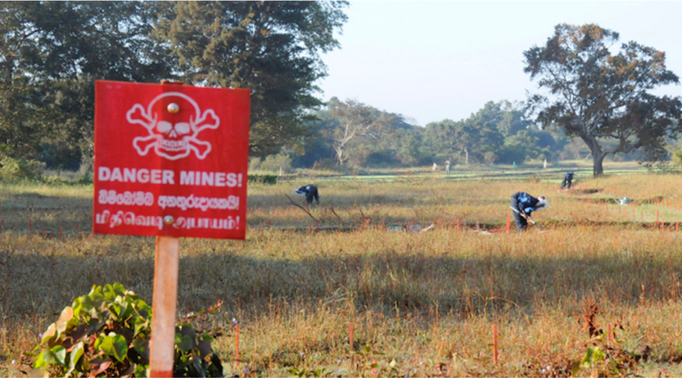
Vermintes Gelände im Jahr 2020 (?)
Der Komplex „Verschwörungstheorien – (christliche) Religion - Wahrheit – Wirklichkeit“
Notes:
Will man, auch im Sinne der Kompetenzorientierung, die Themen des Bildungsplans nicht einfach nacheinander abarbeiten, sondern miteinander in Beziehung setzen, ergeben sich manchmal fast unumgängliche Kombinationen. Im Falle der schöpfungstheologischen Zuspitzung der Glaubens und Theologie-Thematik ist dies die obenstehende Wortfolge, gewonnen aus den Teilthemen des noch bestehenden Bildungsplans. Inhaltlich kann die Zusammenstellung folgendermaßen kommentiert werden:
III (1) thematisiert die spezifische(n) Sprachform(en), ohne die die Sprache des Glaubens nicht auskommt; dies gilt auch und gerade angesichts etlicher schon in die Jahre gekommener Entmythologisierungsprogramme. Die unumgänglichen Sprachformen des Glaubens stecken aber heute im Kontext eines mehr oder minder „öffentlich“ geführten Wahrheitsdiskurses in einer Legitimationskrise. Ist das, was der Glaube zu sagen hat, nicht einfach „nur ein Mythos“, „nur ein Symbol“ also nicht „richtig wahr“ oder sogar unwahr?
III (2) exemplifiziert mit den beiden „klassischen“ Schöpfungstexten an der Heiligen Schrift selbst die oben geschilderte Grundlageproblematik. Bekanntlich ist der Streit um die Schöpfungserzählungen der seit dem 18./19. Jh. immer noch schwelende („Kreationismus“ vs. „Urknalltheorie“) Grundsatzkonflikt zwischen „Schöpfungsglaube“ und „Naturwissenschaft“. Die theologisch und didaktisch empfohlene Methode zur Überwindung: Arbeit am Komplementaritätsbewußtsein der SuS! Übungen in der mehrperspektivischen Sicht der Dinge!
III (3) Die sektoralen und exemplarischen (Text)Beispiele „Schöpfungsglaube“ und „Gen.1+2“ generieren angesichts wissenschaftstheoretischer bzw. hermeneutischer („Dauer“)probleme die grundsätzlichen Anfragen an Glauben und Theologie. Die Anfragen stehen letztlich für zwei miteinander verbundene Probleme Ein Plausibilitätsproblem (Inwiefern sind christliche Glaubensaussagen wahr?) und ein Relevanzproblem (Was bringt mir der christliche Glaube in der Gegenwart des Jahre 2020?).
Zum verminten Gelände wird die Befassung mit den genannten Komplexen in Zeiten von Verschwörungstheorien aus mehreren Gründen: (a) Teilweise Schnittmengen in der Sprachstruktur von Verschwörungstheorien und religiöser Sprache („Totalperspektive“, „Gut und böse“, „Rein und unrein“ als Basiskategorien in Religion und Verschwörungstheorien“) (b) Steigerung der digitalen Präsenz von Verschwörungstheorien als Orientierungssysteme (c) Naturwissenschaftlich-wissenschaftliche Grundorientierung als Gegenentwurf sowohl gg. Verschwörungstheorien als auch gg. (christlicher) Religion (Religion als „Verschwörungstheorie höherer Ordnung.“ So argumentiert öfters Dieter Nuhr in seinen Kabarettprogrammen)

Slide 15
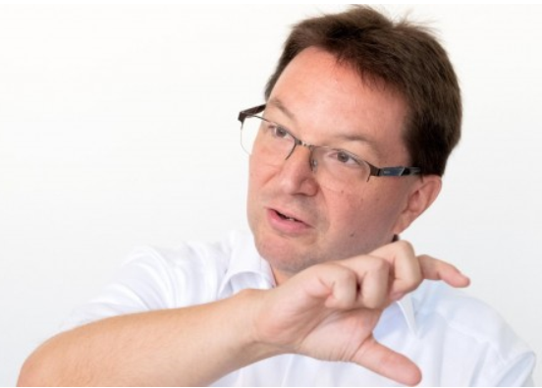

„Verschwörungsmythos“ statt „Verschwörungstheorie“!
Michael Blumes (gefährliche?) „Arbeit am Mythos“
Notes:
Bilder
(imago-images / Hannelore Förster) [https://www.deutschlandfunk.de/verschwoerungsmythen-das-boese-in-uns-selbst.886.de.html?dram:article_id=481711
(Brnd Weissbrod/dpa) [https://www.deutschlandfunk.de/verschwoerungsmythen-das-boese-in-uns-selbst.886.de.html?dram:article_id=481711]
Der Antisemitismusbeauftragte der Baden-Württembergischen Landesregierung hat eine Umbenennung vorgeschlagen. Verschwörungstheorien solle man künftig nur noch Verschwörungsmythen nennen.
Didaktische Perspektiven und Anregungen:
Aus diesem Vorschlag ergeben sich schon gute „Einstiegschancen“ für die Befassung mit dem Begriff des Mythos. Der Begriff Mythos bezeichnet demnach eine Erzählung, die, der Lüge nahe, nicht der Realität entspricht. Insofern kennzeichnet das Bild eines Impfgegners links den Anhänger eines Verschwörungsmythos. Erläuterungen zum Bild: Der (vielkritisierte) „Judenstern“ [„Ungeimpft“] kennzeichnet eine Selbstzuschreibung: „Ich bin so verfolgt, wie die Juden im Dritten Reich.“ Der Hinweis auf Bill Gates verweist auf ein Element einer Verschwörungstheorie: Bill Gates ist für Corona mitverantwortlich, weil er an Impfstoff verdienen will.
Wer den Kabarettisten Dieter Nuhr kennt, weiß, dass er in dieser Hinsicht einen entsprechenden Zugriff kennt und schätzt. Wahr ist, was die Wissenschaft sagt. Aus einer Programm-Vorankündigung von Nuhr:
„Es geht um Glauben, Wahrheit, Verschwörung, Hoseneinkauf, Zuhören, Waschbären und Schöpfungsmythen - mithin um alles, das ganze Leben und die bittere Realität – und wie immer, wenn Nuhr eine Bühne betritt, wird blitzartig klar: Nichts ist so witzig wie der Zusammenprall von Lüge und Wirklichkeit!“
SuS arbeitsteilig erste Erläuterungen verfassen lassen: Warum fordert Blume eine Umbenennung?
Abgleich mit den Aussagen Blumes aus den Materialien M4 oder M5
Bei Verwendung von M4: Anstoß durch folgende Problematisierung: Blume ist christlicher Religionswissenschaftler. Erörtern Sie, welche argumentativen Schwierigkeiten für ihn aus seinem Vorschlag erwachsen könnten.

Slide 16

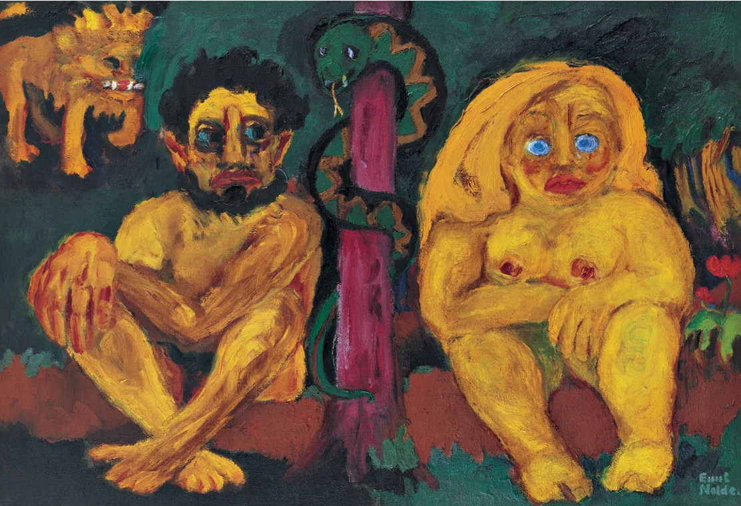
Gute Mythen – schlechte Mythen (?) Michael Blume differenziert seinen ursprünglichen Ansatz
Gute Mythen – Schlechte Mythen
„Wir müssen uns leider klarmachen, dass wir Menschen zwar dazu geboren sind, zu glauben und zu denken, aber wir können auch daran glauben, dass böse Mächte die Welt beherrschen. Und wir können uns auch in Rassismus, Antisemitismus oder Frauenfeindlichkeit hineindenken. Und deswegen müssen wir auch beginnen, gute und schlechte Mythen zu unterscheiden, und da auch kritischer werden. Auch gegenüber dem, was wir selber glauben und zu wissen meinen.“
Was macht einen Verschwörungsmythos zu einem schlechten Mythos?
„Ein Verschwörungsmythos meint, die Bösen identifiziert zu haben und damit alles zu beantworten. Und damit macht er uns blind für das Böse in uns selbst.“ (Michael Blume)
Notes:
In einem Interview mit dem Deutschlandfunk relativierte Blume seine These. Er riet zunächst einmal dazu an (wenn auch nur sehr allgemein und vage): zwischen guten Mythen und schlechten Mythen zu unterscheiden. Als Religionswissenschaftler musste er nämlich zugestehen, dass Mythen nicht nur beiläufig zur Religion gehören, sondern ein Gutteil ihrer ureigensten Sprache darstellen – eine Einsicht, die bereits in frühen alttestamentlichen Debatten um 1920 bereits von Hermann Gunkel formuliert wurde, und dies obwohl Gunkel bei der Identifizierung von „echten Mythen“ im Alten Testament eher zurückhaltend war.
Das erste Zitat Blumes ist durchaus nicht unproblematisch. Blume geht von einigen anthropologischen Grunddaten aus, die die Geisteskräfte des Menschen prägen: Denken und Glauben. Religion wird also als anthropologisches Grunddatum verhandelt. Relevant ist für Blume, wie das „mythische Denken“ nun ethisch konnotiert wird (Dient es dem Rassismus, der Frauenfeindlichkeit etc.?). Dies wäre dann ein Ausweis für einen „schlechten Mythos“. Ein guter Mythos wäre demnach ein „ethisch korrekter“ Mythos, der die besagten Verirrungen meiden würde.
Das zweite Zitat Blumes halte ich für unterrichtlich ergiebiger. Der verschwörungstheoretische Mythos dient der selbstüberhöhenden oder selbstentschuldigenden Zuweisung alles Bösen auf „den/die anderen“. Ein guter Mythos wäre bei diesem Beispiel dann ein Mythos, der auch das eigene Böse als mythologisch formuliert vorfindet und akzentuiert. Erst dann wird der Mythos zum (anthropologischen, kosmologischen) Grundlagentext, wenn der Mytherezipient (Mythenerzähler etc.) sich selbst im Mythos auch dann erkennt, wenn „das Böse thematisiert“ würde.
Didaktische Perspektiven und Anregungen:
Recherchearbeit zum „Verschwörungsmythos“ Gates als „Schuldiger oder böser Kriegsgewinnler“ angesichts der Pandemie.
Interpretationsarbeit am Bild von Emil Nolde. Untersuchen Sie: Was „sagen“ Evas Augen?
Lektüre von M4 oder M5 und Erörterung der Stimmigkeit von Blumes Thesen. Ggf unter kritischer Einbeziehung von weiteren mythentheoretischen Thesen.

Slide 17
Die Geschichten, die wir erzählen, ordnen unseren Blick auf (das) (unser) unübersichtliches Leben.
Notes:
Diese Zusammenstellung versteht sich als Vorschlag für eine elementare Einführung in das mythologische Denken, verstanden als „elementare Psychologie“ (Karen Armstrong) in einem klar bestimmbaren religiösen Kontext. Etwas holzschnittartig gesagt: Die Überschrift geht von einem fundamentalen Unterschied zwischen Satzwahrheit und Lebenswahrheit aus. Anregungen zu dieser Perspektive stammen von Hans Blumenberg und einem Text Anders formuliert: das Leben lässt sich nicht in Satzwahrheiten fassen, es braucht Geschichten als ordnungsstiftende Momente
Didaktische Perspektiven und Anregungen:
Exemplarisch von Einzelnen oder von allen erzählen lassen: Meine Corona-Geschichte. Anschließend Metareflexion: Was ist allen Geschichten gemeinsam? Wo liegen die grundlegenden Unterschiede? Was wird damit „geordnet“
Arbeitsaufgabe: Überprüfen Sie, welche „Ordnungs“- und Deutungsaufgaben durch biblische Texte erfolgen, die „mythenähnliche“ („mythologische“) Struktur haben [z.B. 1. Mos 2, 4b-3; 1. Mos. 4]
Diskutieren Sie folgende Aussage: „Diese Texte mögen ja noch immer ganz interessante Aussagen und Einsichten über den Menschen machen. Die Art und Weise aber, wie hier von Gott gesprochen wird, ist doch völlig überholt. Das paßt nicht mehr in unsere Zeit.“

Slide 18
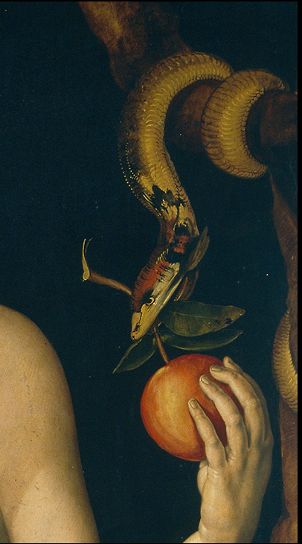
(K)ein Apfel. Eine christliche Predigt zu 1. Mos.3 als Explikation eines Mythenverständnisses
(Predigtausschnitt I) Zwei notwendige Sätze zu 1. Mos. 3
Der erste Satz ist: Die Geschich­te mit Adam und Eva und der Schlange hat sich im historischen Sinne niemals ereignet. Der zweite Satz aber ist: Die Geschichte von Adam und Eva ereignet sich immer wieder.
(Predigtausschnitt II) Was sind Mythen?
Was wir aus der Bibel ge­hört haben, ist ein Mythos. Es ist eine Geschichte, angesiedelt an den Anfang der Welt. Aber dies ist ein Anfang, der mit uns geht, bis in unsere Gegenwart hinein. Wir fangen immer wie­der bei Adam und Eva an. Deswegen wurden dieser und andere Texte aus dem 1. Buch Mose als Geschichten vom „mitlaufenden Anfang“ (Hubertus Halbfas) beschrieben.
Notes:
Für die evangelische Theologie ist (kritischer) Bibelbezug unabdingbar. Auch die Gestaltwerdung und persönliche Kontur des Glaubens wird über einen (medial wie immer und durch wen auch immer vermittelten) (weiten!) Bibelbezug etabliert; d.h. Menschen, Institutionen (Kirche), Bilder, Filme, Musik etc. können zu medialen Trägern und „Transformatoren“ biblisch präparierter Glaubensperspektiven werden. Deshalb könnte eine Befassung mit einer Predigt über 1. Mos. 3 zwei Perspektiven (Fragestellungen) im Unterricht erarbeiten:
Wie wird in der Gegenwart versucht 1. Mos. 3 für den Glauben in der Gegenwart zu plausibilisieren? (Mos.2-3 können dabei als zwei Haupttexte des ansonsten nicht ungebrochenen „mythologischen“ Denkens in der Bibel festgestellt werden!)
Welche theologischer Resonanzraum wird in der Predigt („stillschweigend“) vorausgesetzt? MaW: Welche theologischen Voraussetzungen sind bereits gemacht?
Didaktische Perspektiven und Anregungen:
Den in der Predigt als Anfang gesetzten „Apfelversuch“ in der Klasse wiederholen.
Lektüre von 1. Mos. 3, 6ff mit „geschärftem“ Blick (Es geht nicht um einen Apfel; die „Frucht“ hat durchaus auch „positive“ Eigenschaften. Ist der Ausdruck „Sündenfall“ gerechtfertigt?). Erörterung der Fragestellung: Warum „lesen“ wir eigentlich „Apfel“ in den Bibeltext hinein? Volksetymologie von Apfel (malus) aufklären
Lektüre des Predigtausschnitts in M6. Untersuchen: Wie wird versucht den Weg vom Mythos in die Gegenwart zu bahnen? Was überzeugt uns an diesem Weg? Wo haben wir kritische Fragen?
Probeweise Anwendung des (halbfasschen) Mythenbegriffs auf Gen.1,1-2, 4a. Mögliche Fragestellungen: Funktioniert hier der Begriff vom „mitlaufenden“ Anfang? Wo sind bei diesem ersten Schöpfungstext die Grenzen eine Einordnung als Mythos?
Von dieser Differenzierungsarbeit kann (i.S. einer Grundübung historisch-kritischer Hermeneutik) weitergeschritten werden zu Überlegungen über (a) zwei Schöpfungserzählungen, (b) Biblische Texte und Umwelt“mythen“ in Schöpfungsfragen.

Slide 19
Erweiterung des Kontrastumfanges: Kurzer Einblick in einige mythentheoretische Ansätze I
Autor | Mythentheoretischer Ansatz Mythen sind..
Xenophanes→Platon→ Stoa | …ethisch defizitäre Erzählungen über „menschlich-allzumenschliche“ Götter die wenn überhaupt, noch allegorisiert als Mahnrede angesichts menschl. Schwächen taugen. (Gegenstand:Die Göttererzählungaen von Homer + Hesiod)
Neues Testament | (Ambivalenzen) Einerseits (Pastoralbriefe!) terminologisch klare Ablehnung der (heidnischen) „Mythoi“ als haltlose und heil-lose Fabeln und Spekulationen (vgl. 1. Tim 1,4; 2. Tim. 4,4). Andererseits: „Mythologisierendes“ Erzählen der Anfänge Jesu Christi (Mk. 1, 1 ff)
Friedrich Hölderlin (1770-1843) | (Bezug: Griechische Religion) Der Mythos als sinnlich gestalteter , verbindlicher Ausdruck der Religion einer Gemeinschaft. ER ist dadurch mehr als bloße religiöse Idee oder Tradition. (vgl. M. Frank 1991)
Eberhard Jüngel (geb. 1934) | Der Mythos gewinnt seine aktuelle Wahrheit nicht aus sich selbst heraus (als Text, „wie er dasteht“), sondern (nur) über den jeweiligen Weg und Prozess seiner Rezeption (vgl. Jüngel 1991)

Slide 20
Erweiterung des Kontrastumfanges: Kurzer Einblick in einige mythentheoretische Ansätze II
Autor | Mythentheoretischer Ansatz Mythen sind..
Ernst Cassirer (1874-1945) | Der Mythos ist ein (menschheitsgeschichtlich sehr frühes) Ensemble von elementaren symbolischen Formen der Weltaneignung und -deutung, die sich freilich in einem ständige Wandlungsprozess befinden.
Hans Blumenberg (1920-1996) | Mythen wollen (als eminente Kulturleistung des Menschen!) den schreckenserregenden „Absolutismus der (harten) Wirklichkeit“ durch das Erzählen von Geschichten zu bannen. Das Schreckliche wird umgeformt in Erzählungen über das Schreckliche. Der mit diesen Erzählungen einhergehende „Distanzgewinn und Abmilderung des schrecklichen Ernstes“ wird in der Gegenwart der Moderne durch Wissenschaft und Technik zu erreichen versucht.
Notes:
Didaktische Perspektiven und Anregungen:
Die verschiedenen mythentheoretischen Ansätze könnten probeweise über die biblische und andere Texte „gelegt“ werden und so auf ihre „Plausibilität“überprüft werden.
Literatur zur Gestaltung der Übersichten:
Art. Mythos Mythologie, in: RGG (4. Aufl.) Bd 5, Sp 1682-1702
Blumenberg Hans, Arbeit am Mythos, Frankfurt 2017 (5. Auflage)
Siebrecht, Else: Aspekte philosophischer Mythen, Frankfurt o.J.

Slide 21
Was ist Wahrheit?

Slide 22
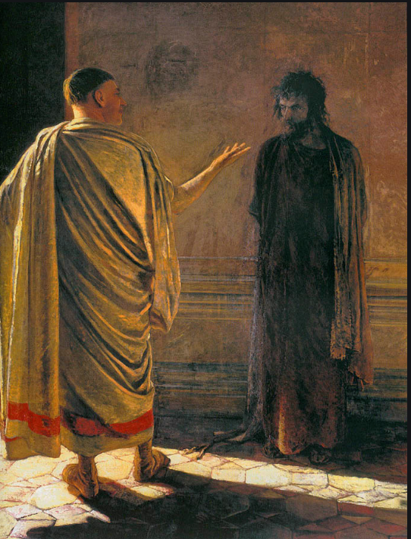
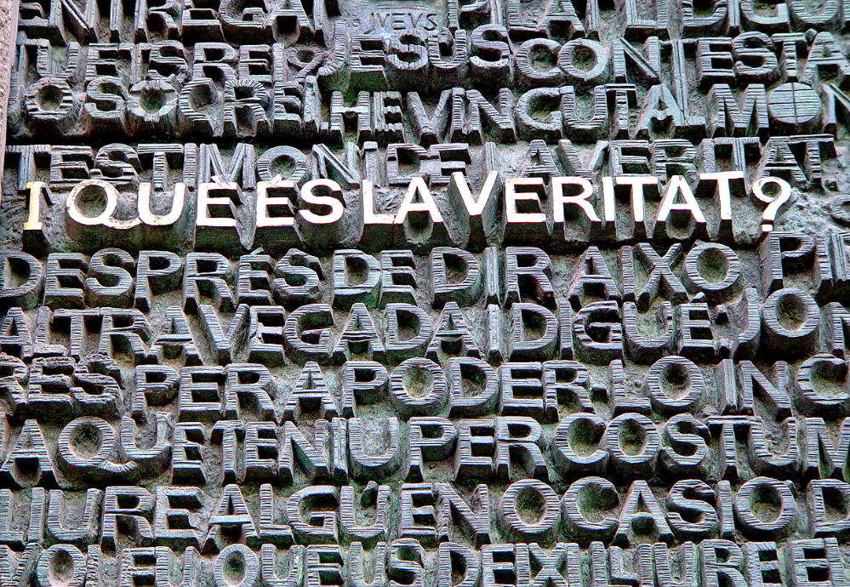
„Wahrheit ist immer sozial.“ (Jan Skudlaerk) – Ein problematischer Einstieg in die Wahrheitsfrage?
Inschrift am Eingang der Kathedrale „Sagrada familia“ in BArcelona
Nikolai N. Ge, Was ist Wahrheit? 1890
Notes:
Bilder: (1) https://de.wikipedia.org/wiki/Was_ist_Wahrheit%3F#/media/Datei:IQueEsLaVerita.jpg; (2) https://beruhmte-zitate.de/autoren/pontius-pilatus/
Der Philosoph Jan Skudlarek hat am Ende seines Buches über Verschwörungstheorien (Wahrheit und Verschwörung, Wie wir erkennen, was echt und wirklich ist, Stuttgart 2019) formuliert: „Die Wahrheit ist immer sozial.“
„Die Wahrheit, die wir erkennen, ist eine Wahrheit, die ein Wir erkennt.“
Damit macht er im Rahmen seines Buches noch einmal eine Front gegen Verschwörungstheoretiker auf, die sich gerade durch Rückzüge aus dem öffentlichen Diskurs auf „ihre“ „subjektive“ Wahrheit (zum Beispiel über das Entstehen von Pandemien) exklusiv beziehen und letztlich kommunikationsfrei zurückziehen. Skudlarek dagegen: „Wahrheit und Unwahrheit sind gemeinschaftliche Angelegenheiten.“ (S. 168). Dies schließt aus
Ist Wahrheit immer sotial? Diese Fragestellung läßt sich bereits religionsdidaktisch fruchtbar machen, wenn man die beiden Bilder als symbolisch-ikonische Ausgangspunkte wählt.
Didaktische Perspektiven und Anregungen:
Quasi „kirchenpädagogisch aus der Ferne“ könnte gefragt werden: Welche Botschaft sendet dieses Detail aus dem Eingangsbereich einer christlichen Kirche. Dabei wird es darauf ankommen, im Unterricht die ganze Breite der Möglichkeiten zu bedenken; auch die biblische Ursprungssituation (Joh. 18, 38) dürfte hier schon eine gewichtige Rolle spielen.
Die neutestamentliche Zentralstelle Joh. 18, 38 steht eindeutig in einem sozialen Zusammenhang und zwar im eminenten Zusammenhang von Macht und Ohnmacht. Dabei weist die Gesamtheit des johanneischen Dialogs auf die (beinahe hegelsch gesprochen) Dialektik von Herr und Knecht: Der Gegeißelte ist ein König. Joh. 18,28ff kann nach gemeinsamer Lektüre in dieser Richtung perspektiviert werden.

Slide 23
Wahrheitstheoretische Grundpositionen. Ein sehr kurzer Überblick
Name der Positionn | Wahr ist….
Korrespondeztheorie | eine Aussage dann, wenn sie mit der (faktischen) Wirklichkeit übereinstimmt.
Kohärenztheorie | eine Aussage dann, wenn sie Teil eines kohärenten, in sich schlüssigen Systems von Aussagen ist.
Konsenstheorie | eine Aussage, wenn ihr Aussagegehalt in einem herrschaftfreien, allen zugänglichen Diskurs erhoben werden konnte und in diesem als wahr erkannt wurde.
Pragmatische Wahrheitstheorie | Eine Aussage, wenn sie dem Menschen in ihrer konkreten Lebenssituation die bestmögliche Orientierung anbietet.
Notes:
Zur Korrespondenztheorie: Die klassische lateinische Formulierung ist der scholastische Satz: „Veritas est adaequatio rei et intellectus.“ Die Problematik dieser scheinbar einfachen Formel ist die Frage: Wodurch wird die geforderte Übereinstimmung eigentlich erzielt? (Vertreter: z. B. Th.v. Aquino: Thomas von Aquin: Summa theologiae I, q.21 a.2)
Zur Kohärenztheorie: „Als theoretische Position zur Bestimmung des Wahrheitsbegriffs vertritt die K. die Auffassung, dass eine wahre Aussage dadurch bestimmbar sei, dass sie mit bestimmten anderen wahren Aussagen übereinstimmt. Im Hinblick auf die Bestimmung der Wahrheit einer Aussage gehen Ansätze der K. davon aus, dass die Wahrheit einer Aussage durch gewisse Systemeigenschaften der Theorie, z.B. ihre logische Widerspruchsfreiheit, festgelegt ist, zu deren Folgerungsmenge die Aussage gehört. Der kohärenztheoretische Ansatz kann in besonderer Weise dafür fruchtbar gemacht werden, Kriterien der Verträglichkeit von Aussagen mit gegebenen wahren Aussagen zu entwickeln, um daraus z.B. Strategien für Problemlösungen zu entwickeln.“ (Vertreter:
Zur Konsenstheorie: „Als theoretische Position zur Bestimmung des Wahrheitsbegriffs vertritt die K. die Auffassung, dass sich Wahrheit als Übereinstimmung von Meinungen definieren lasse. Anders als die Kohärenztheorie bedeutet der Rekurs auf Meinungen nicht nur eine Übereinstimmung der Aussagen mit früher akzeptierten Aussagen, sondern die von den Wissenschaftlern allgemein akzeptierte Auffassung bezüglich eines Sachverhalts. Als wesentliche Zusatzannahme gilt dabei, dass der Konsens prozesshaft zu denken ist, d.h. als Meinung, die sich über einen längeren (Forschungs-)Zeitraum als allgemein akzeptiert herausgebildet hat. Das führt dazu, dass Wahrheit als approximative Annäherung eines langfristigen Konsenses zu verstehen ist. Daraus wird als regulative Idee, dass Wahrheit sich in der Kommunikation der Wissenschaftler als langfristiger Konsens ergibt und dass dieser Konsens als Annäherung an die absolute Wahrheit zu verstehen ist, wobei nur unterstellt werden kann, dass es eine solche letzte absolute Wahrheit gibt, da die K. weder dafür Kriterien benennen kann noch für das Moment der Annäherung.“(Vertreter der Konsenstheorie Jürgen Habermas (geb./Karl Otto Apel) (https://www.spektrum.de/lexikon/philosophie/konsenstheorie/1111]
Pragmatische Wahrheitstheorie:
Ihre [=der Aussagen] Echtheit bemisst sich daraus, ob sie für den einzelnen lebendig, d.h. sein Leben wirklich bestimmen, unumgänglich und bedeutungsvoll sind (William James [1842-1910])
Erkennen ist Instrument erfolgreichen Handelns. Es dient der Beherrschung von Situationen und der Lösung praktischer Probleme. (John Dewey [1859-1952])

Slide 24
Formelle und materielle Wahrheitsperspektive: Ein juristischer Ausgangspunkt zur Erweiterung des Wahrheitsverständnisses.
Eine Definition:
„Mit formeller Wahrheit wird der Sachverhalt bezeichnet, den das Gericht im Laufe des Prozesses ordnungsgemäß prozessrechtlich festgestellt hat. Mit materieller Wahrheit wird der tatsächliche Sachverhalt bezeichnet.“
Finden Sie Beispiele!
Notes:
Um eine Erweiterung im Wahrheitsverständnis mit den Schülerinnen und Schülern anzubahnen und zwar gerade im Horizont des biblischen Wahrheitsbegriffes, lohnt sich ein Blick in das Rechtswesen. Von dorther kommen ja wesentliche Impulse zur Wahrheitsfrage. So auch hier. Im Recht wird unterschieden zwischen einer formalen und einer materiellen Wahrheitsperspektive.
Formelle Wahrheit in einem Prozess ist eng gebunden an die Kautelen und Verfahrensregeln, die das Rechtssystem nun einmal vorsieht (Strafprozessordnung; Regeln der Zeugenbefragung) Innerhalb dieses Systems werden Sachverhalte auf eine bestimmte Weise ermittelt. (Zum Beispiel wird ermittelt, wie ein Goldkettchen gestohlen wurde.) Es treten bestimmte Aspekte in den Vordergrund, andere in den Hintergrund.
Materielle Wahrheit formuliert den tatsächlichen Hergang der Tat. Dieser ist letztlich in seinen genauesten Facetten und Einzelheiten nicht mehr darstellbar, oder eben nur annäherungsweise rekonstruierbar. Die materielle Wahrheit „atmet“, wenn man so will, das „ganze Leben“.
Didaktische Perspektiven und Anregungen:
Diese Unterscheidung ist eine wesentliche (profane) Entsprechungen zu biblischen Wahrheitsverständnissen. Wie man unterrichtlich zeigen kann, geht es vor allem im atl., aber auch im ntl. Wahrheitsbegriff um eine materielle Perspektive.
Die materielle Wahrheitsperspektive umgreift das „ganze Leben“ , ohne allerdings auf formelle Wahrheitsperspektiven einfach zu verzichten. D.h. Formelle Wahrheitsmomente (Sachverhaltsentsprechung, Präzision in der Benennung von Details etc.) werden nicht einfach übergangen, aber durch andere Momente ergänzt („zum Leben erweckt“)

Slide 25
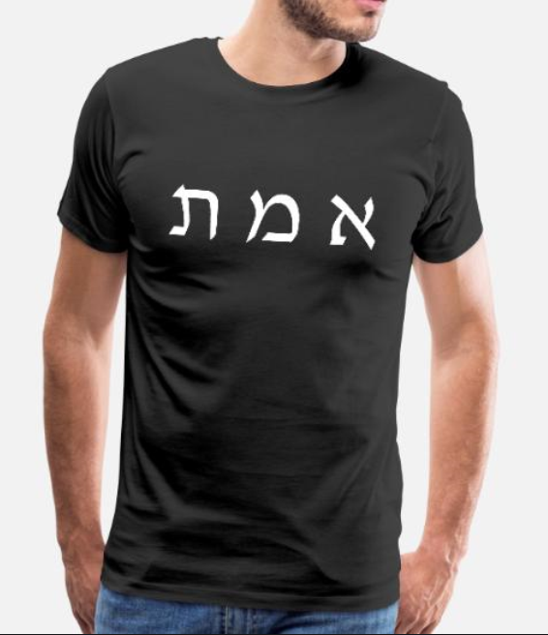
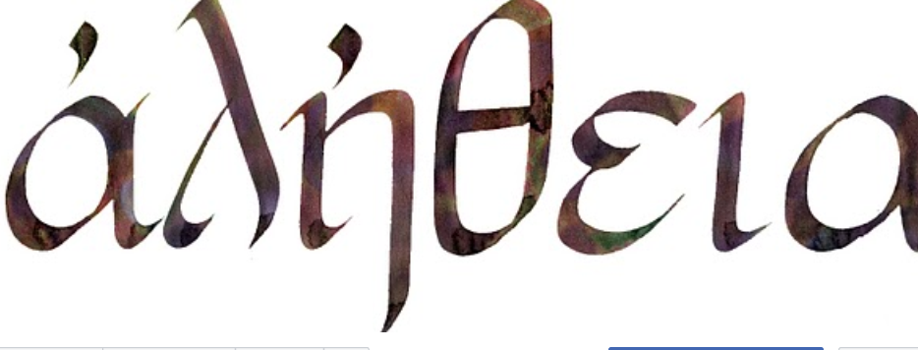
Aemaet („Treue“) und Aletheia („Unverborgenheit“). Zwei biblische Wahrheitsbegriffe als Horizonterweiterung des Wahrheitsverständnisses
Es ist nicht mehr als ein kurzsichtiges Vorurteil, die empirischen Wissenschaften zum Maßstab aller Wahrheit zu machen. Es liegt auch nicht auf der Hand, dass „wahr“ immer dasselbe oder überhaupt eine Eigenschaft bezeichnet oder dass Wahrheit immer und überall nur auf eine und dieselbe Weise zu verstehen ist. (Ingolf U. Dalferth)
Notes:
Bilder: (1) https://www.spreadshirt.ch/shop/design/wahrheit+emet+maenner+premium+t-shirt-D5d77b7603d00695755125bd8?sellable=m4dLEAXng0irA203nA1a-812-7
(2) https://www.facebook.com/pg/p.aldobergamaschi/photos/
Der Theologe und Religionsphilosoph Ingolf U. Dalferth formulierte in durchaus angriffig-polemischem Unterton eine Gegenrede zu einem (auch unter SuS) häufig anzutreffenden Wahrheitsverständnis, wenn es um Religion geht. Religiöse Wahrheitsansprüche werden vom Richterstuhl empirischer Faktizität aus bewertet. Die biblischen Wahrheitsbegriff Aemet und aletheia sollen dazu dienen, diesen empiristischen Wahrheitsbegriff durch weitere Aspekte und Verständnishorizonte zu ergänzen.
Didaktische Perspektiven und Anregungen:
Arbeitsteilige Assoziationen (Schreibgespräch o.ä.) zu den Begriffen „Treue“ „Festigkeit“, „Zuverlässigkeit“ [Hebräischer Wahrheitsbegriff] und „Unverborgenheit“ [Griechisch- neutestamentlicher Wahrheitsbegriff]. Die Annäherung an die Thematik kann auch über kreative Arbeitsformen (Farbensymbolik; Erstellen von symbolischen Formen) erfolgen.
Abgleich mit den formalen Bestimmungen der „klassischen“ Wahrheitstheorien“ aus der Kurzübersicht oder aus eigenen, ausführlicheren Materialen.

Slide 26
Aemaet: Wahrheit in atl. Perspektive
Wortbedeutung v. „aemaet“ ist: „fest“, „tragfähig“, „zuverlässig“, „treu“ theologisch – „lebensweltliche“ Wahrheitsperspektive→ Bundestreue Gottes „zum Leben.“
Diese Wahrheit muss sich „in der Zeit“, „in der (angefochtenen Situation) als heilvoll erweisen (z.B. Ps. 91,4 Gottes aemaet [Wahrheit, Treue] als „Schirm und Schild) (Jer. 28: Im Streit zwischen Hananja und Jeremia geht es nicht nur um Wahrheit oder Täuschung, sondern auch um die Frage von Treue und Enttäuschung)
Aemaet muss auch getan werden. 1. Mos. 47, 29 (Jakobs letzter Wunsch an Josef zielt, mit einer Schwurformel verbunden auf ein Tun des Sohnes: den Vater außerhalb Ägyptens begraben!
8. Gebot (Ex. 20, 16): Das Wahrheitsgebot wird (ursprünglich) vor Gericht etabliert. Die implizite Fragestellung des Gebots lautet: Auf welche Weise schadest du durch deine Lüge deinem Nächsten, der vor Gericht steht?
Notes:
Das Verständnis der angegebenen Bibelstellen kann natürlich noch einmal theo-logisch zugespitzt werden, wenn die Verbindungen zum altt. Bundesgedanken als Urdatum der Gottesbeziehung zwischen Jahwe und seinem Volk verdeutlicht wird. Weitergehende Orientierungen in Richtung auf das ägyptische Maat Denken sind denkbar.
Didaktische Perspektiven und Anregungen:
Die angegebenen Bibelstellen und weitere werden arbeitsteilig bearbeitet. Fragestellung: Welche Aspekte eines „materiellen“ (lebensgesättigten, lebensstützenden) Wahrheitsverständnisses werden hier sichtbar?
Vergleich mit formalen (formellen) Wahrheitsperspektiven Welche Verbindungen zu oder Abgrenzungen von formellen Wahrheitsperspektiven ergeben sich?

Slide 27
. Wahrheit in ntl. Perspektive
„In allen neutestamentlichen Schriften werden der Ausdruck ἀλήθεια und seine Derivate zumindest auch und ganz selbstverständlich auf die Wahrheit von Sätzen und Aussagen bezogen, womit die Intuition einer wie auch immer näher zu bestimmenden Korrespondenz zwischen Sprache und Wirklichkeit erkennbar wird.“ Freilich wird Wahrheit dabei vielfältig theologisch und christologisch zurückgebunden. (Christoph Landmesser)
Perspektive/Kontext des Wahrheitsbegriffs | Exemplarische Belegstellen
Wahrheit als Eigenschaft von Lehre | Mk 5,33; 12,32; Lk 4,25; 9,27; 12,44; 20,21; 21,3; Act 26,25
Christologische Zuspitzung I Jesus ist der wahre (und nicht nur vermeintliche Sohn Gottes) | Mt 14,33; 27,54; Mk 15,39
Christologische Zuspitzung II. Mit Jesus tritt die Wahrheit in die Welt (Johanneische Schriften) | Joh 1,1–16; vgl. I Joh 1,1f
Paulus und das wahre Zeugnis seines Evangeliums von Jesus Christus | Röm 9,1; Gal.2, 5; Gal. 5,7
Notes:
Didaktische Perspektiven und Anregungen:
Die angegebenen Bibelstellen und weitere werden arbeitsteilig bearbeitet. Fragestellung: Welche Aspekte eines „materiellen“ (lebensgesättigten, lebensstützenden) Wahrheitsverständnisses werden hier sichtbar?
Vergleich mit formalen (formellen) Wahrheitsperspektiven Welche Verbindungen zu oder Abgrenzungen von formellen Wahrheitsperspektiven ergeben sich?

Slide 28
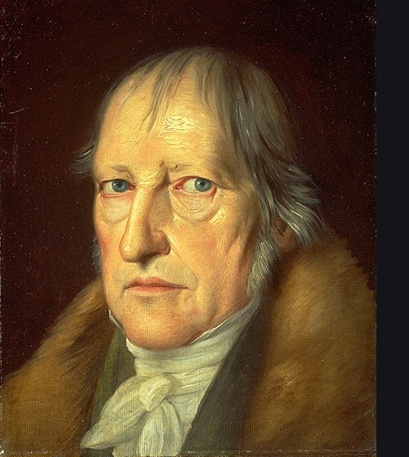
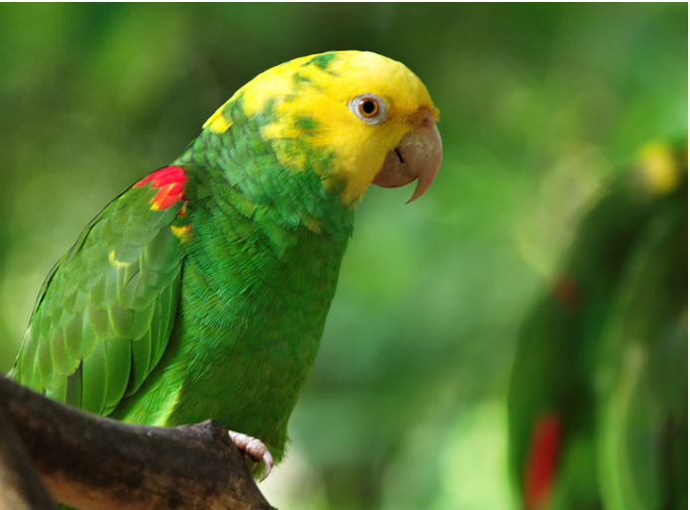
G.W.F. Hegel (1770-1831), die Amazonaspapageien und die Wirklichkeit
Notes:
G.W.F. Hegel gilt als „der Systemphilosoph“ des deutschen Idealismus. Hegel erarbeitete eine höchst anspruchsvolle, letztlich universale Theorie über „das Ganze“ des Geistes , das sich als dialektischer Welt-Prozess zu seiner Vollendung hin bewegt. („Die Wahrheit ist das Ganze“): Der hohe Anspruch hatte aber seine Tücken, sprachlich und inhaltlich.
Einmal, so will es die Legende, soll G.W.F. Hegel im Schwung seiner systemfreudigen Darlegungen über das Ganze der Wirklichkeit auch über die Gestalt der Amazonaspapageien doziert haben. Ein biologisch kundiger Student wagte es zu widersprechen: Hegel habe die Vögel nicht richtig beschrieben; die Amazonas-Papageien sähen doch „in Wirklichkeit“ gänzlich anders. Hegels spitze, systemtrunkene Antwort: „Umso schlimmer für die Wirklichkeit!“

